Slide 1


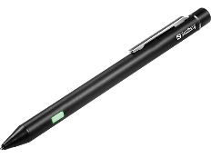
HITO 2
JOSE DANIEL | JUAN DIEGO | ÁNGEL LÓPEZ | IVÁN PRADO

Slide 2
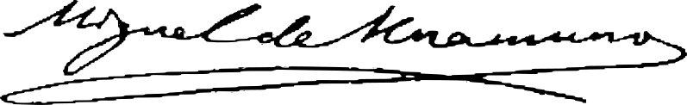

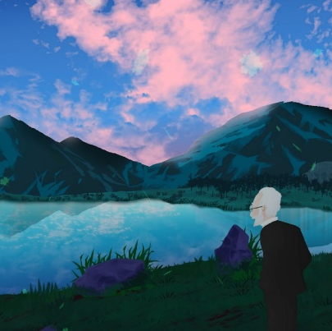
¿qué era… El Buen Mártir?
DINÁMICAS
Avanzar a lo largo del nivel para finalizarlo
-[
EL BUEN MÁRTIR
]-
Aventura
Ordenar
Un juego de
Puzzle
Histórico
Tachar
Lógica
Añadir
Crear nuevas palabras
2D Scroll Lateral
Mecánicas Jugador
Interacción con el inventario
- Ordenar letras de palabras
- Tachar letras
- Añadir letras
Movimiento en eje X e Y Y

Slide 3
















-[
MAPEO
]-
Interacción Inventario
Movimiento
Usar/eliminar letra
Interacción Puzzles
Ataque
Añadir letras
Activar/desactivar modo de tachar
Seleccionar letras / Intercambiar posición

Slide 4
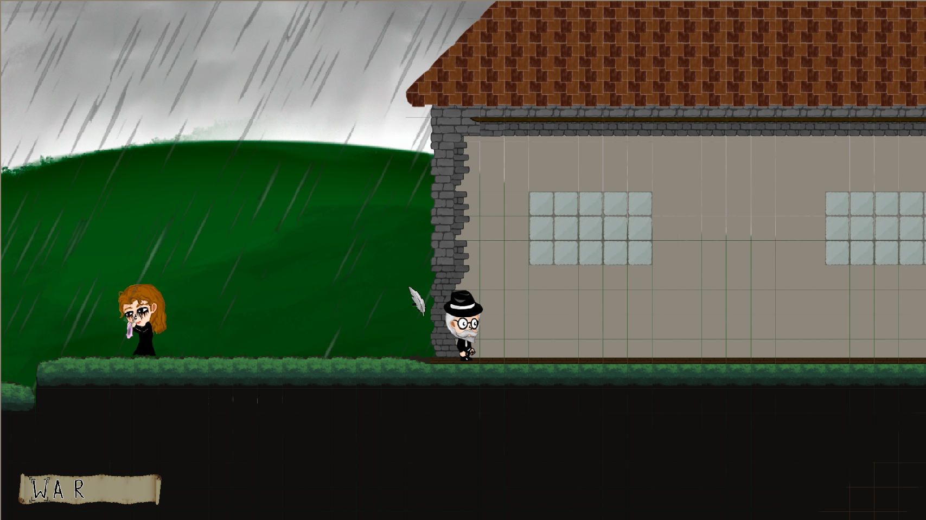
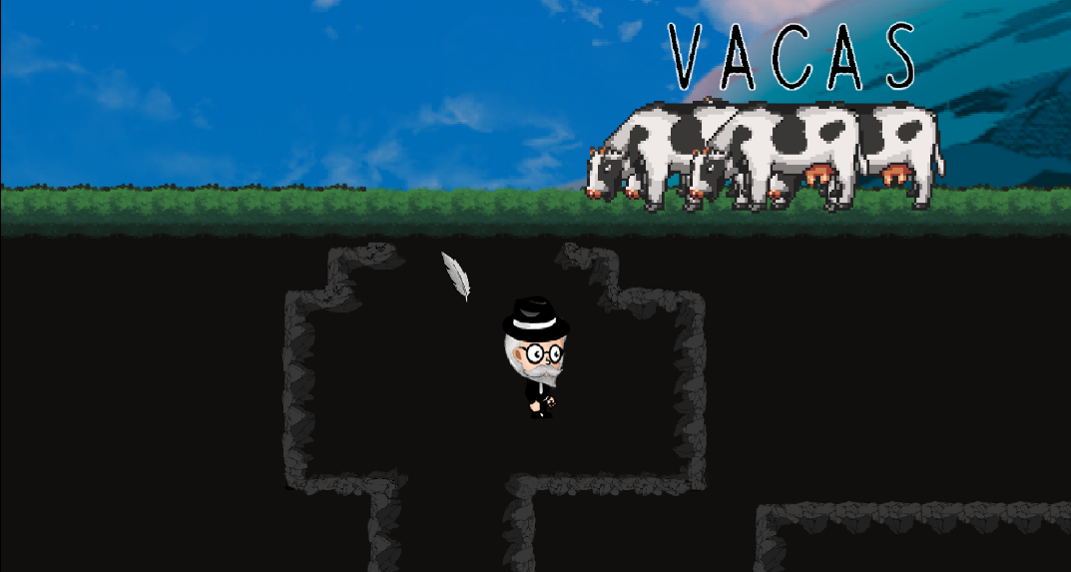
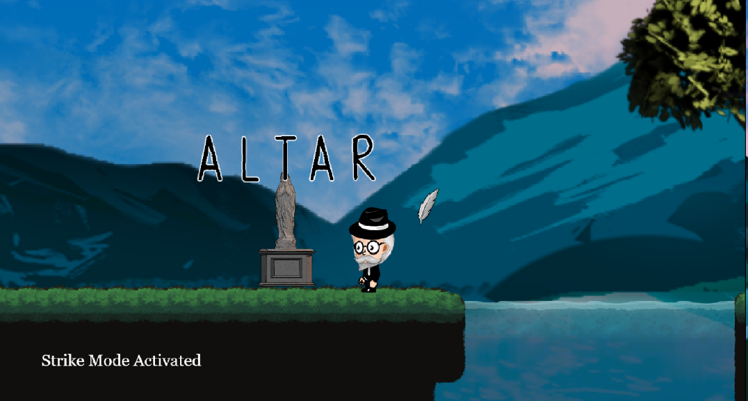
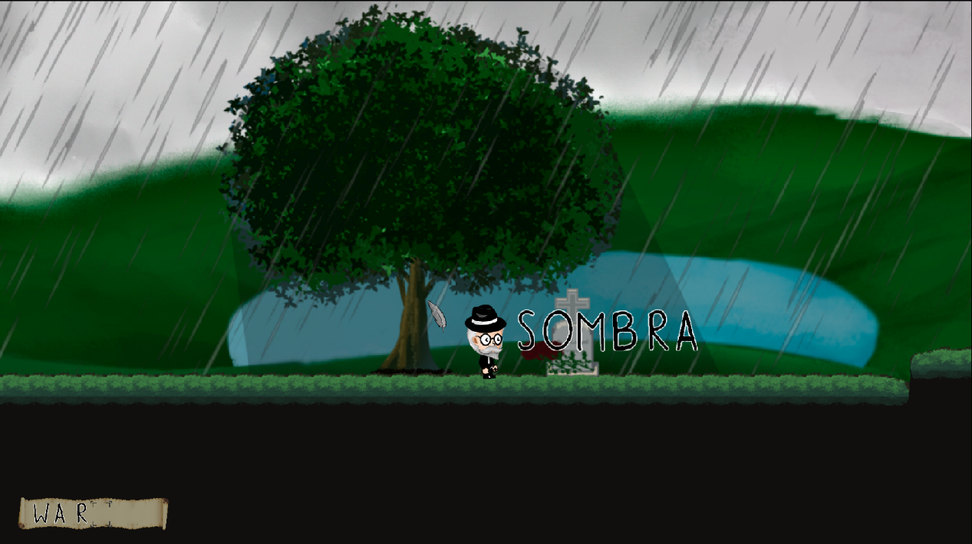
Y os preguntaréis..
¿ Ángel y su
grupo de bufones
han conseguido
lo que se propusieron?
N
I
V
E
L
2
-[
]-
-[
NIVEL 1
]-
]-
]-
-[
Artistas
Juan Diego | Iván Prado | Jose Daniel
-[
Ángel López
Supervisor

Slide 5
¿ y qué nos queda?
Pulir de manera estética ambos niveles
Implementar base de los Boses finales
Más assets para rellenar los niveles
- Implementar sonidos ambiente, sonidos de eventos.
Equilibrar dificultad de puzles y/o añadir más
Reparar detalles que no nos convencen
Implementar historia usando NPC’s y un sistema de diálogos ya implementado
Implementar un sistema de daño No-PermaDeath
Implementar animaciones de boses, sistema de patrón de ataques.

Slide 6

-[
TRAILER
]-

Slide 7


Muchas gracias por escuchar
¿Alguna pregunta?
Unamuno´s Moustache (@Unamuno18375287)

